Slide 1
소재수치해석
HW7
20100425 조 규 봉

Slide 2
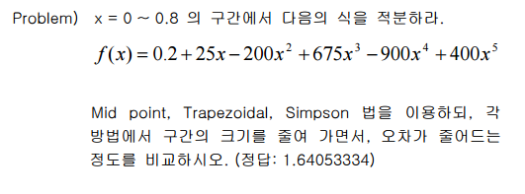
1
HW 7
Problem

Slide 3
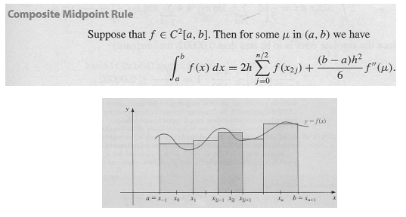
2
HW 7
Basic Concept – Midpoint rule

Slide 4
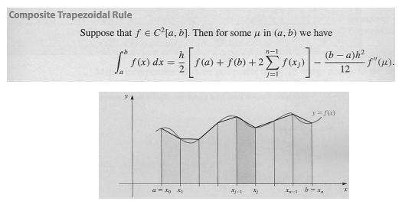
2
HW 7
Basic Concept – Trapezoidal rule

Slide 5
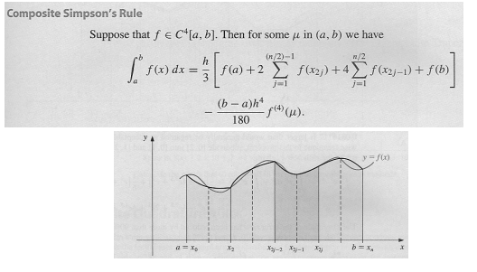
2
HW 7
Basic Concept – Simpson’s rule

Slide 6
2
HW 7
Basic Concept – Romberg Integration

Slide 7
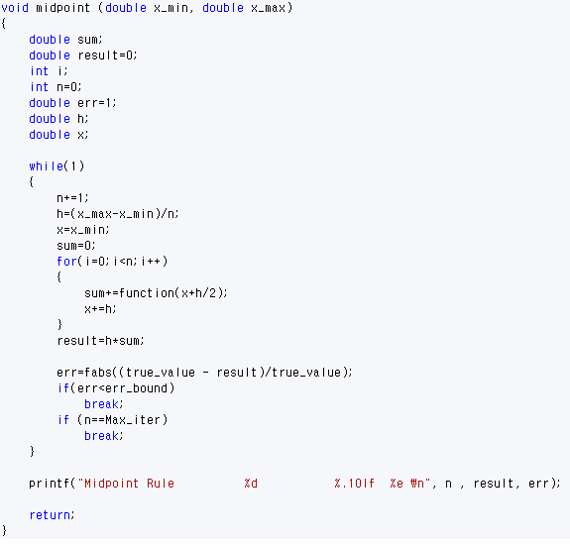
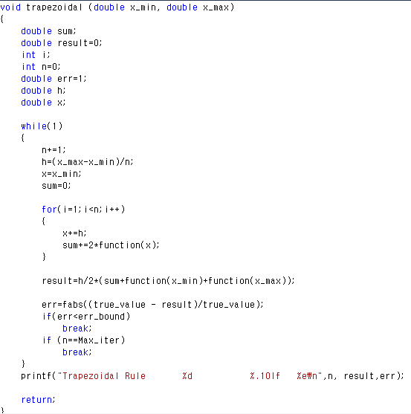
3
HW 7
Codes
Midpoint rule
Trapezoidal rule

Slide 8
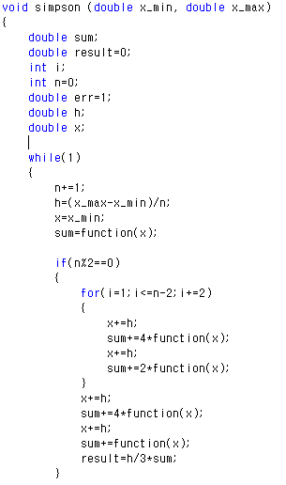
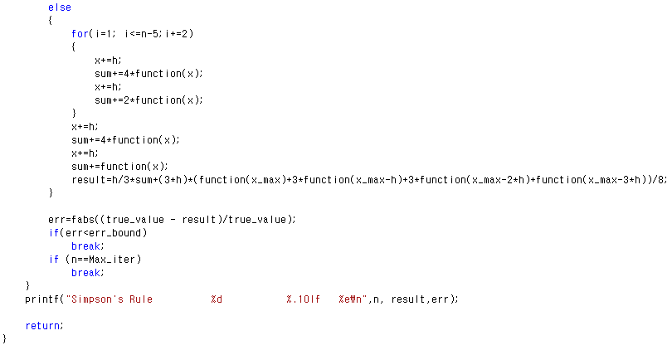
3
HW 7
Codes
Simpson’s rule
n이 홀수인 경우 (3/8 공식 사용)
n이 짝수인 경우

Slide 9
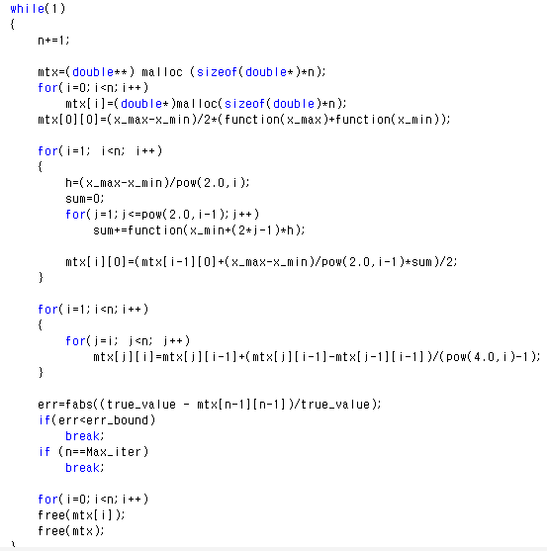
3
HW 7
Codes
Romberg integration

Slide 10
4
HW 7
Results

Slide 11
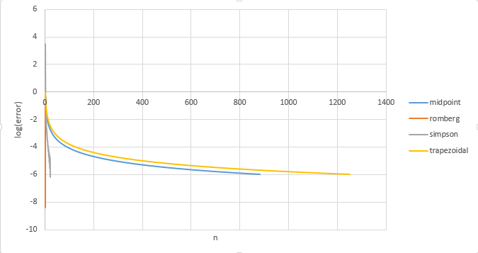
4
HW 7
Results
Log(error) vs n graph

Slide 12
5
HW 7
Conclusion
Midpoint, Trapezoidal, Simpson’s rule을 이용하였을 때 가장 빠르고 작은 오차를 보이는 것은 Simpson’s rule이다.
Data의 개수를 늘릴 수 있다면 역시 Romberg integration이 가장 빠른 방법!

Slide 13
감사합니다.

